Slide 1
6η Ενότητα, Η ευθύνη για την παιδεία των νέων,
Ξενοφῶν, Ἀπολογία Σωκράτους 19-21 (διασκευή)

Slide 2
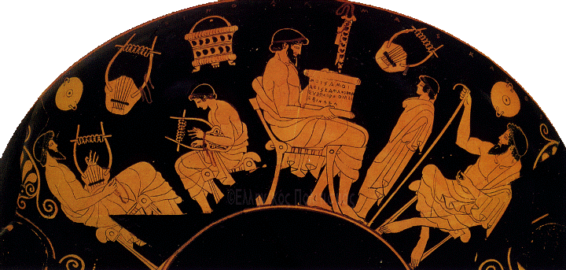
Στην εξωτερική όψη της κύλικας του Δούριδος (περ. 480 π.Χ) απεικονίζονται σκηνές από τη ζωή του σχολείου (Αρχαιολ. Μουσ. Βερολίνου)

Slide 3
ΣΩ: Ἀλλ’ ὅμως σύ μὲ φῄς, ὦ Μέλητε, | ΣΩ: Αλλά εσύ όμως ισχυρίζεσαι, ω Μέλητε,
τοιαῦτα ἐπιτηδεύοντα τοὺς νέους διαφθείρειν; | ότι ασχολούμενος με τέτοια διαφθείρω τους νέους;
Καίτοι ἐπιστάμεθα μὴν δήπου | Ακόμη κι αν γνωρίζουμε βέβαια,
τίνες εἰσὶ νέων διαφθοραί· | ποιες είναι οι διαφθορές των νέων·
σύ δὲ εἰπὲ εἴ τινα οἶσθα ὑπ’ ἐμοῦ γεγενημένον | και συ πες αν ξέρεις ότι κάποιος έχει γίνει εξαιτίας μου
ἢ ἐξ εὐσεβοῦς ἀνόσιον ἢ ἐκ σώφρονος ὑβριστήν. | είτε από ευσεβής ανόσιος είτε από συνετός αλαζόνας.
ΜΕΛ. Ἀλλὰ ναί, μὰ Δί’ ἐκείνους οἶδα | ΜΕΛ: Και βέβαια, μα το Δία, ξέρω εκείνους
οὓς σὺ πέπεικας σοὶ πείθεσθαι μᾶλλον ἢ τοῖς γονεῦσι. | οι οποίοι υπακούν σε εσένα περισσότερο παρά στους γονείς τους.
ΣΩ. Ὁμολογῶ, περί γε παιδείας· | ΣΩ: Το ομολογώ, όσον αφορά τουλάχιστον την παιδεία·
τοῦτο γὰρ ἴσασιν ἐμοὶ μεμεληκός. | γιατί το γνωρίζουν ότι γι’ αυτό νοιάζομαι.
Περὶ δὲ ὑγιείας τοῖς ἰατροῖς μᾶλλον οἱ ἄνθρωποι πείθονται ἢ τοῖς γονεῦσιν· | Οι άνθρωποι για την υγεία περισσότερο τους ιατρούς υπακούν παρά τους γονείς·
καὶ ἐν ταῖς ἐκκλησίαις γε πάντες δήπου οἱ Ἀθηναῖοι | και στις συνελεύσεις του λαού, βέβαια όλοι οι Αθηναίοι
τοῖς φρονιμώτατα λέγουσι πείθονται μᾶλλον ἢ τοῖς προσήκουσιν. | υπακούν σε αυτούς που λένε τα πιο συνετά παρά στους συγγενείς τους.
Οὐ γὰρ δὴ καὶ στρατηγοὺς αἱρεῖσθαι, | Και στρατηγούς δεν εκλέγετε
οὕς ἂν ἡγῆσθε περὶ τῶν πολεμικῶν φρονιμωτάτους εἶναι; | όποιους ενδεχομένως θεωρείτε ότι είναι οι πιο συνετοί στα στρατιωτικά;
Οὐκοῦν θαυμαστὸν καὶ τοῦτό σοι δοκεῖ εἶναι, | Λοιπόν, δε σου φαίνεται ότι είναι και τούτο περίεργο
ἐμὲ τούτου ἕνεκα θανάτου ὑπό σοῦ διώκεσθαι, | ότι εξαιτίας αυτού εκ μέρους σου να αντιμετωπίζω κατηγορία που επισύρει την ποινή του θανάτου,
ὅτι περὶ τοῦ μεγίστου ἀγαθοῦ ἀνθρώποις, περὶ παιδείας, | επειδή δηλαδή για το μεγαλύτερο αγαθό στους ανθρώπους, για την παιδεία,
βέλτιστος εἶναι ὑπὸ τινων προκρίνομαι; | θεωρούμαι από μερικούς ότι είμαι ο καλύτερος;

Slide 4
Παράλληλο κείμενο
Στον παρακάτω διάλογο ο Λάχης και ο Νικίας εκφράζουν την πεποίθησή τους ότι ο Σωκράτης είναι ο μόνος ειδήμων στα θέματα της εκπαίδευσης των νέων.
ΛΑ. Σοφὸς γάρ τοι σὺ εἶ, ὦ Νικία. ἀλλ’ ὅμως ἐγὼ Λυσιμάχῳ τῷδε καὶ Μελησίᾳ συμβουλεύω σὲ μὲν καὶ ἐμὲ περὶ τῆς παιδείας τῶν νεανίσκων χαίρειν ἐᾶν, Σωκράτη δὲ τουτονί, ὅπερ ἐξ ἀρχῆς ἔλεγον, μὴ ἀφιέναι· εἰ δὲ καὶ ἐμοὶ ἐν ἡλικίᾳ ἦσαν οἱ παῖδες, ταὐτὰ ἂν ταῦτ’ ἐποίουν.
ΝΙ. Ταῦτα μὲν κἀγὼ συγχωρῶ· ἐάνπερ ἐθέλῃ Σωκράτης τῶν μειρακίων ἐπιμελεῖσθαι, μηδένα ἄλλον ζητεῖν.
Το κείμενο εδώ
Πλάτων, Λάχης 200 e
Μετάφραση
Λα. Γιατί βέβαια, Νικία, είσαι σοφός. Αλλά όμως εγώ συμβουλεύω αυτόν εδώ το Λυσίμαχο και τον Μελησία ν' αφήσουν στην άκρη και σένα και μένα σχετικά με την παιδεία των νέων, αυτόν εδώ όμως, το Σωκράτη να μην αφήσουν, κάτι που έλεγα από την αρχή· κι αν ήταν τα παιδιά μου στην κατάλληλη ηλικία, τα ίδια θα έκανα.
Νι. Μ' αυτά συμφωνώ κι εγώ· αν ακριβώς θέλει ο Σωκράτης να φροντίσει για την παιδεία των νέων, κανέναν άλλο να μην αναζητήσουμε.

